Slide 1
Part-4
项目实施流程
与
质量检查

Slide 2
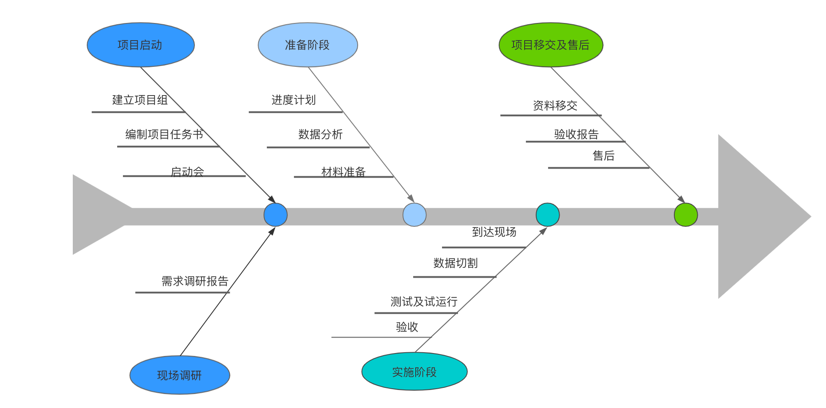
项目实施流程
总体情况：基本按照流程合规完成

Slide 3
项目质量检查情况
项目实施
项目结果验证
项目实施按时完成
项目实施完全符合实施方案
项目人员遵守项目实施规范
文档
设计方案真实准确
项目输出文档完整
项目文档按时输出
项目人员遵守项目实施规范

